Slide 2
История создания часов.

Slide 3
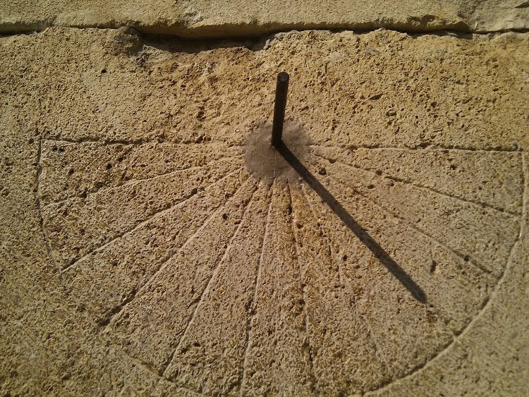
Самые первые часы на земле – солнечные. Они были очень простыми: воткнутый в землю шест. Вокруг него нарисована шкала времени. Тень от шеста передвигалась по ней. Показывала, который сейчас час. Человеку было плохо с этими часами, потому что такие часы работали только в солнечную погоду.

Slide 4
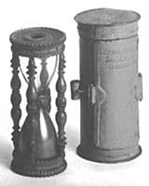
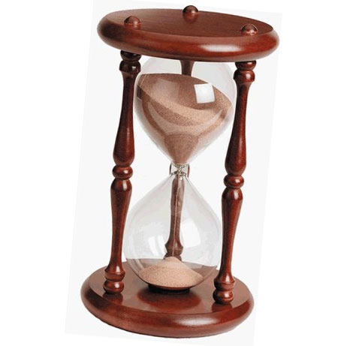
С тех пор прошло немало лет. Человек изобрел песочные часы, где из одной колбочки в другую тонкой струйкой пересыпается песок. Но узнать который час по ним нельзя. Всыпался песок, значит прошло определенное время. Песочные часы тоже были неудобные. Так как эти часы все время нужно переворачивать . Песочные часы дожили и до наших дней.

Slide 5
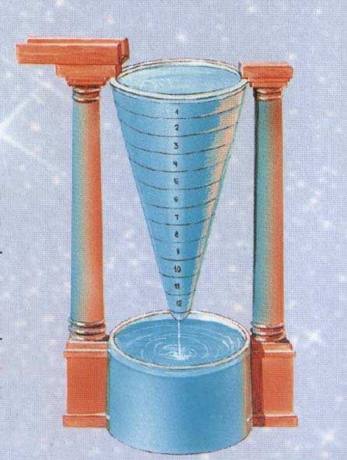
Потом человек придумал водяные часы. По капелькам вода перетекала из одного сосуда в другой. И потому сколько воды вытекло, определяли, сколько прошло времени. Водяные часы были неудобны: вода выливалась из сосуда, заканчивалась и ее надо было подливать.

Slide 6
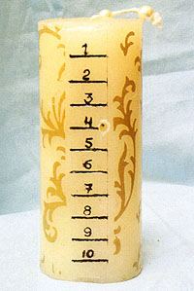
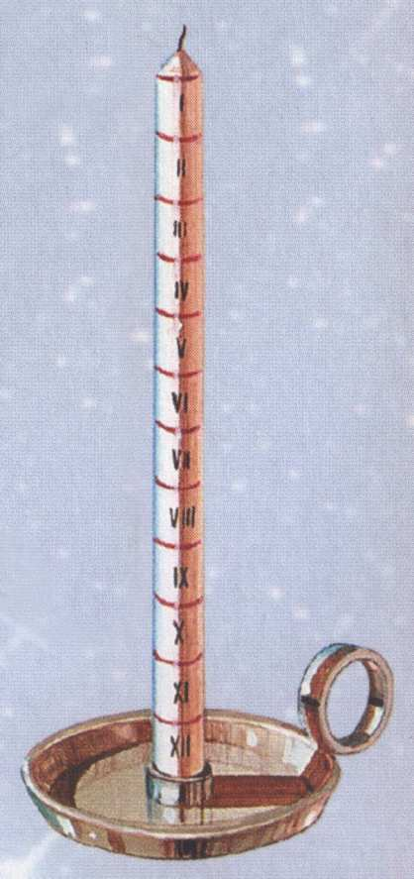
Потом человек придумал огневые часы – тонкие свечи длиной до одного метра. На ней были нанесены деления. Свечка сгорала, уменьшалась в размерах и по делениям можно было определить, сколько сейчас время. Но свечки быстро сгорали. Такие часы тоже были неудобные.

Slide 7
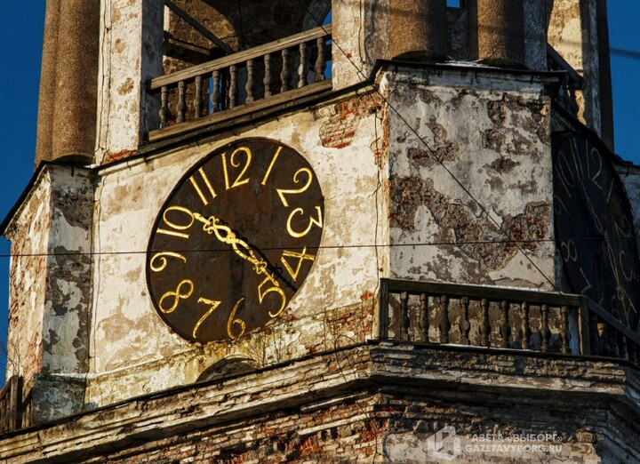
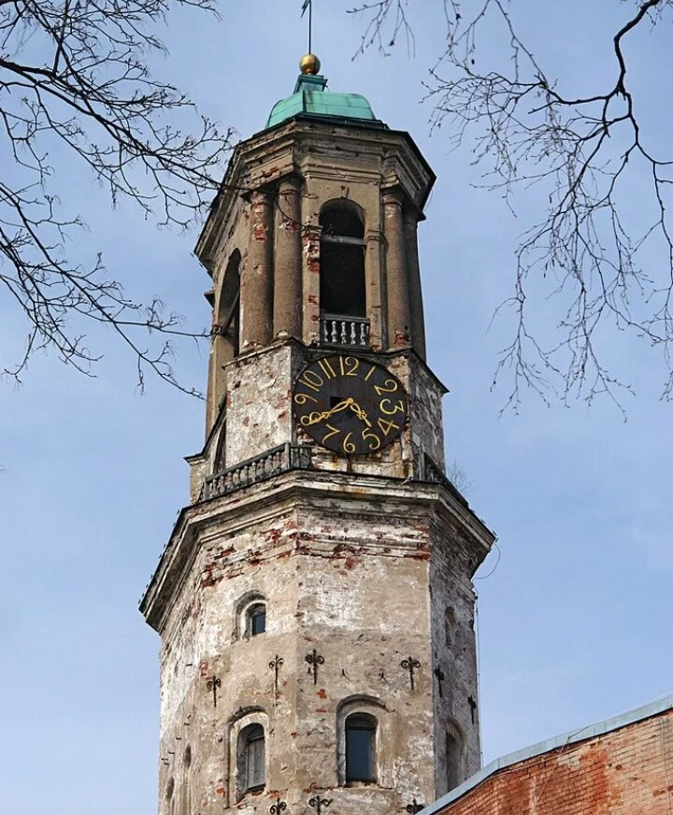
И вот однажды, один умный человек придумал часы со стрелками и циферблатом . Это самые первые механические часы. Правда они были очень большие, что дома не помещались, их устраивали на высоких башнях. Было не очень удобно. Чтобы узнать который час, приходилось выходить на улицу.

Slide 8
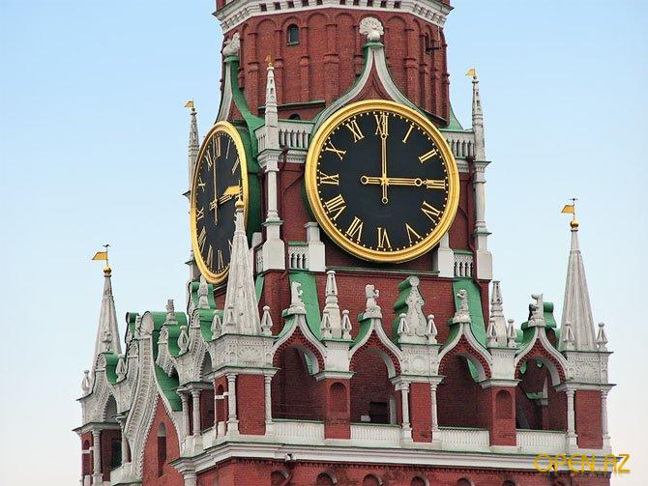
В России первые механические часы были установлены в Московском Кремле в 1404г.
И

